Slide 1

CHÀO MỪNG CÁC EM ĐẾN VỚI BÀI HỌC HÔM NAY

Slide 2
Chơi trò chơi “Hộp quà bí mật”
Luật chơi:
- Chia lớp thành 2 đội chơi, mỗi đội chọn 3-5 học sinh.
Trong vòng 2 phút, đội nào trả lời nhanh và chính xác nhất sẽ giành chiến thắng và có cơ hội mở “Hộp quà bí mật”.

Slide 3

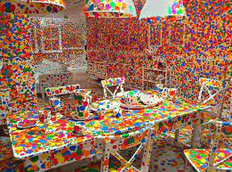
Chơi trò chơi “Hộp quà bí mật”
A
B
Tác phẩm Mây pha lê của nghệ sĩ Andy Cao và Xavier Perrot trong triển lãm "Mây pha lê - La Pán Tẩn 2018" tại Mù Cang Chải (Yên Bái)
The Obliteration Room - Yayoi Kusama
Quan sát hình ảnh A và B và trả lời nhanh các câu hỏi sau:

Slide 4
Câu 1: Tác phẩm “Mây pha lê” là loại hình nghệ thuật nào?
A. Trang trí không gian ngoài trời.
B. Nghệ thuật điêu khắc.
C. Trang trí trong nhà.
D. Trang trí không gian trong nhà và ngoài trời.

Slide 5
Câu 2: Không gian trưng bày tác phẩm “Mây pha lê” ở đâu”?
A. Quảng trường.
B. Khuôn viên bảo tàng.
C. Trong phòng.
D. Trên ruộng bậc thang.

Slide 6
Câu 3: Tác phẩm The Obliteration Room của Yayoi Kusama được trưng bày ở đâu?
A. Ngoài trời.
B. Trong phòng.
C. Trường học.
D. Cánh đồng.

Slide 7

Chủ đề: NGHỆ THUẬT ĐƯƠNG ĐẠI
Bài 11:
DỰ ÁN
NGHỆ THUẬT SẮP ĐẶT

Slide 8
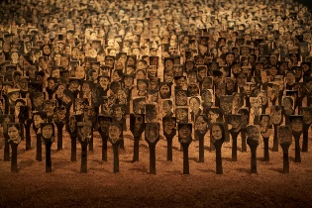
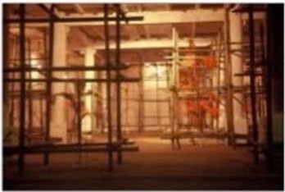
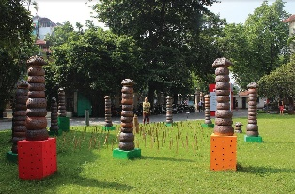

1. Quan sát, nhận thức.
Các em thảo luận theo nhóm, quan sát hình ảnh sau và cho biết:
? Vật liệu dùng để sáng tạo tác phẩm sắp đặt?
? Hình tượng điển hình và đặc điểm không gian trưng bày tác phẩm?
? Thông điệp, ý nghĩa của tác phẩm?
2. Xây dựng (2003) – Tác phẩm sắp đặt của Nguyễn Ngọc Lâm (trích đoạn) Nguồn: Nguyễn Ngọc Lâm
3. Cầu mưa (2016) – Tác phẩm sắp đặt của Nguyễn Bảo Toàn Nguồn: Internet
1. Thở (2011) – Tác phẩm sắp đặt của Phạm Khắc Quang (trích đoạn) Nguồn: Phạm Khắc Quang

Slide 11

Quan sát video The Obliteration Room Tác phẩm sắp đặt của Yayoi Kusama (https://youtu.be/LegJq5tNLyg).

Slide 12

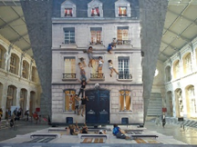
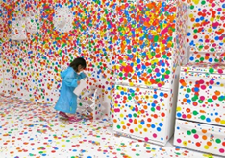

HOẠT ĐỘNG NHÓM BÀN
Nhận xét về giá trị nghệ thuật của các tác phẩm sắp đặt sau.
? Chọn một tác phẩm và nêu cảm nhận của em
? Vai trò của khán giả đối với quá trình hình thành tác phẩm
The Obliteration Room Tác phẩm sắp đặt của Yayoi Kusama Nguồn: academyart.edu
Toà nhà - Tác phẩm sắp đặt tương tác của Leandro Erlich. Nguồn: twistedsifter.com

Slide 13


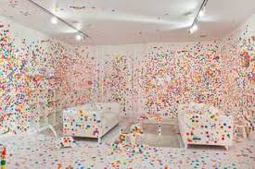
  MỘT SỐ HÌNH ẢNH NGHỆ THUẬT SẮP ĐẶT
The Obliteration Room Tác phẩm sắp đặt của Yayoi Kusama Nguồn: academyart.edu

Slide 14

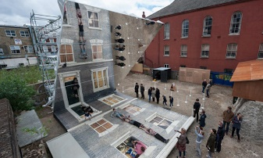
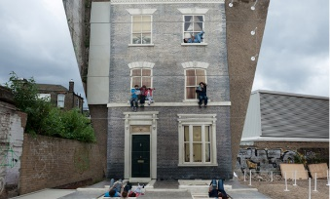
  MỘT SỐ HÌNH ẢNH NGHỆ THUẬT SẮP ĐẶT
Toà nhà - Tác phẩm sắp đặt tương tác của Leandro Erlich.
Nguồn: twistedsifter.com

Slide 15
2. Sáng tạo
Các em hãy trình bày ý tưởng sáng tạo sản phẩm trang trí nghệ thuật sắp đặt
1 Chọn nội dung, chủ đề.
2 Chọn vật liệu, hiện vật, hình tượng.
3 Chọn không gian và hình thức trưng bày.
Yêu cầu: HS trình bày ý tưởng sáng tạo sản phẩm trang trí nghệ thuật sắp đặt,
thảo luận, chia sẻ về sản phẩm nghệ thuật sắp đặt mà HS biết

Slide 16
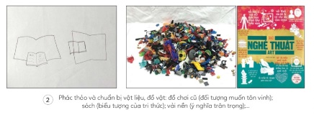
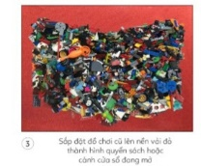
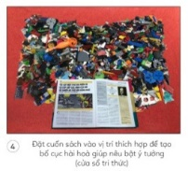
Mô tả lại Dự án sắp đặt “Cửa sổ tri thức” ?

Slide 17
Bước 1: Lên ý tưởng dự án Cửa số trí thức. Đồ chơi là một công cụ giáo dục giúp phát triển tư duy tưởng tượng và sáng tạo. Dự án sắp đặt đồ chơi lắp ghép xếp theo hinh cuốn sách hoặc cánh cửa sổ đang mở, kết hợp với cuốn sách để truyền tải thông điệp về ý nghĩa của đồ chơi trong giáo dục
Bước 2: Phác thảo và chuẩn bị vật liệu, đồ vật đồ chơi cũ (đối tượng muốn tôn vinh); sách (biểu tượng của tri thức); vải nền (ý nghĩa trân trọng)....
Bước 3: Sắp đặt đồ chơi cũ lên nền vải đỏ thành hình quyển sách hoặc cảnh cửa số đang mở.
Bước 4: Đặt cuốn sách vào vị trí thích hợp để tạo bố cục hài hoà giúp nêu bật ý tưởng (cửa số tri thức).

Slide 18
3. Luyện tập
Em hãy thực hiện ý tưởng dự án nghệ thuật sắp đặt theo chủ đề tự chọn bằng vật liệu, đồ vật hoặc sử dụng nhân vật.
+ Yêu cầu:
Trình bày nội dung ý tưởng và làm rõ thông điệp của chủ đề dự án bằng văn bản và sơ đồ mô phỏng.
Xác định rõ mục đích, ý nghĩa của dự án.
Trao đổi với giáo viên nếu ý tưởng dự án thực hiện theo lớp, cả khối lớp hoặc lớn hơn.

Slide 19
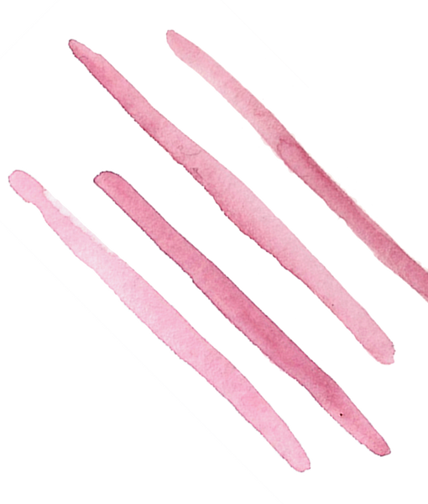




Thảo luận
Các em trưng bày sản phẩm đã hoàn thiện của mình và chia sẻ với các nhóm trong lớp.
+ Ý tưởng về sản phẩm của mình.
+ Chủ đề, thông điệp một sản phẩm của bạn mà em thích.
+ Mong muốn của em sau bài học

Slide 20
4. Vận dụng
Qua bài học, em có thể vận dụng kiến thức để sáng tạo tìm ra các ý tưởng ứng dụng sản phẩm của nghệ thuật sắp đặt vào thực tiễn cuộc sống như thế nào?
Tính ứng dụng của sản trong trường học ?

Slide 21


Ghi nhớ (sgk trang 50)
+ Hình thức sáng tạo nghệ thuật sắp đặt cũng như các hình thức thực hành nghệ thuật đương đại khác củng mang phong cách cởi mở, vượt qua các chuẩn mực nghệ thuật tạo hình trước đây. Việc giới thiệu quy trình sáng tạo là cần thiết để công chúng hiểu và tiếp nhận tác phẩm sắp đặt
+ Phong cách sáng tác là dấu ấn tư tưởng, quan điểm của mỗi nghệ sĩ. Mỗi người có một phong cách riêng, có thể phân biệt, nhận diện qua tác phẩm của họ.

Slide 22

HƯỚNG DẪN VỀ NHÀ
Nhiệm vụ 1
Nhiệm vụ 2
Nhiệm vụ 3
- Hoàn thiện bài tập vận dụng.
- Xem trước bài 12 SGK Mĩ thuật 9.
- Chuẩn bị đồ dùng học tập cho bài 12.

